Slide 1


Une introduction à la géométrie de l’information
Frank Nielsen
23 février 2022

Slide 2
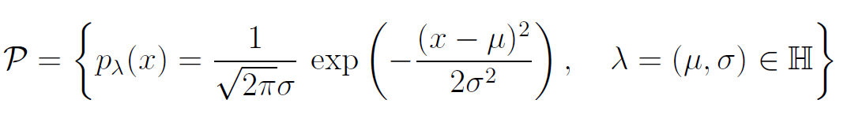
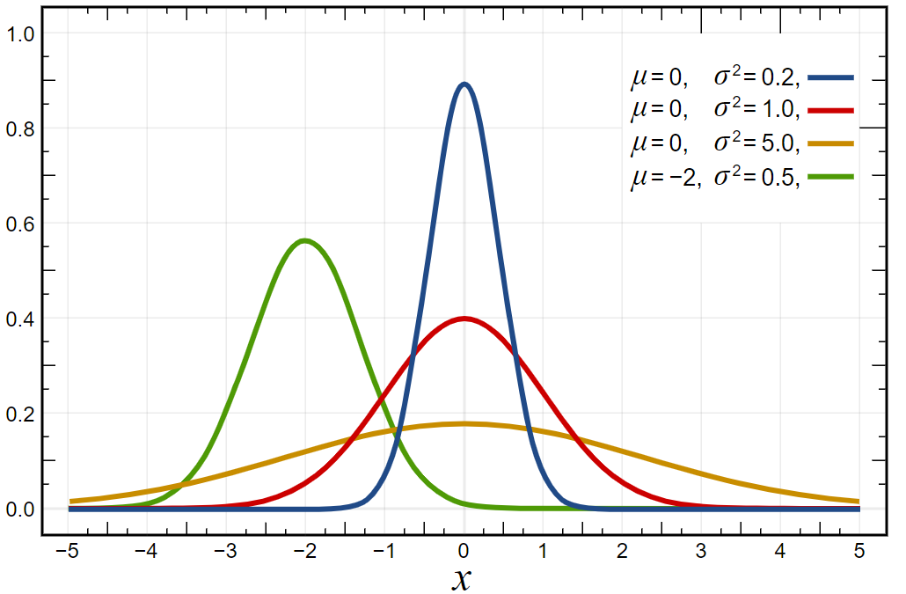
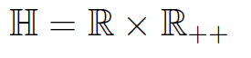
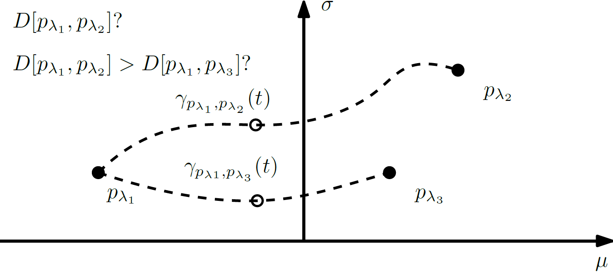
Qu’est-ce que la géométrie de l’information ? (1/4)
Considérons une famille de loi de distributions : le modèle statistique
Espace des paramètres : le demi plan
Quelles sont les structures géométriques pour cette famille de lois normales ?
Quelques questions:
Comment interpoler entre deux lois ?
Quelle distance entre deux lois ?
Y a-t-il plusieurs façons de faire ?
si oui, pourquoi ?
Notes:
à é è ç ê

Slide 3
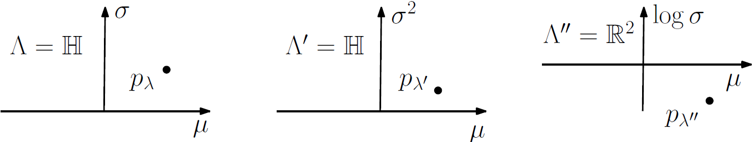
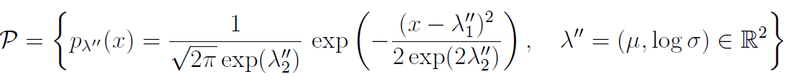
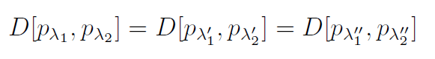
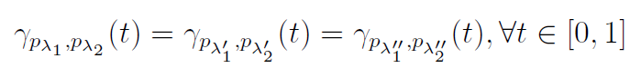
Qu’est-ce que la géométrie de l’information ? (2/4)
Quelles invariances doivent satisfaire les structures géométriques et les distances entre lois ?
Premier principe d'invariance : Si on indexe les lois normales par (μ,σ²) ou (μ,log(σ)) au lieu de (μ,σ), cela ne doit pas changer ni les distances ni les chemins d'interpolation appelés ``géodésiques''
Même famille de lois :
On désire donc ces invariances :
①
②
Notes:
à é è ç ê
FigIpe-NormalDomains.pdf

Slide 4
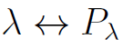
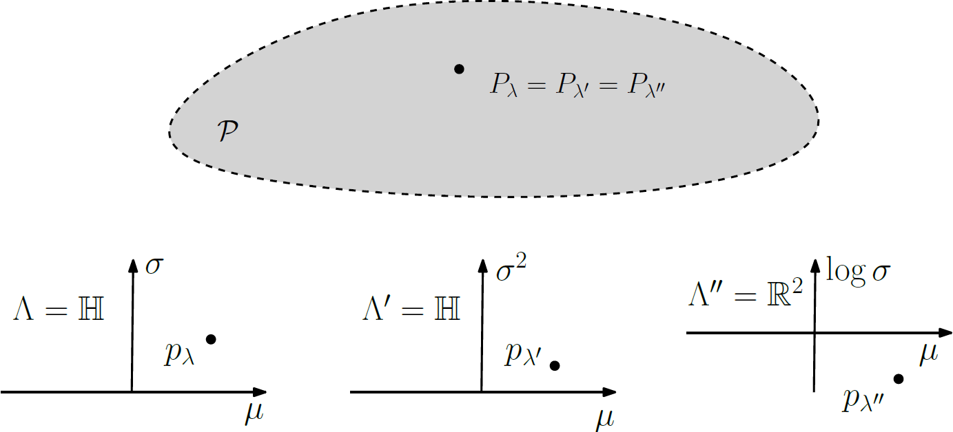
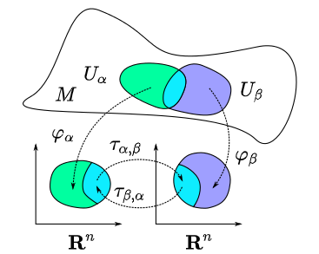
Variétés différentielles des modèles statistiques
A chaque point de la variété correspond une unique loi paramétrique
Le modele est dit identifiable lorsque
Une seule carte globale = atlas qui représente le domaine des paramètres
Figure
abstraite
Domaines
© wikipedia
En général, plusieurs cartes
pour naviguer sur les variétés
(la sphère en demande deux)
Différentes cartes globales (atlas à une carte)
Notes:
à é è ç ê

Slide 5
Qu’est-ce que la géométrie de l’information ? (3/4)
La géométrie de l'information : étude de structures géométriques sur les variétés de familles de modèles probabilistes
utilization du jargon géométrique comme la projection informatielle ou la courbure statistique en utilisant le calcul tensoriel
Etude des principes de l'invariance en statistique
Les nouvelles structures géométriques peuvent s'appliquer en dehors du cadre statistique aussi, par exemple en optimisation sur les variétés
La géométrie de l'information est née de la curiosit é d'équiper une variété Riemannienne de la métrique de Fisher, et d'utiliser la distance géodésique pour résoudre des problèmes de classification ou de tests d'hypothèses en statistique [Hotelling 1930] [Rao 1945]
Notes:
à é è ç ê
(eg., en optimization avec des fonctions de barriere).

Slide 6
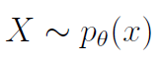
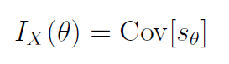
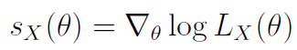
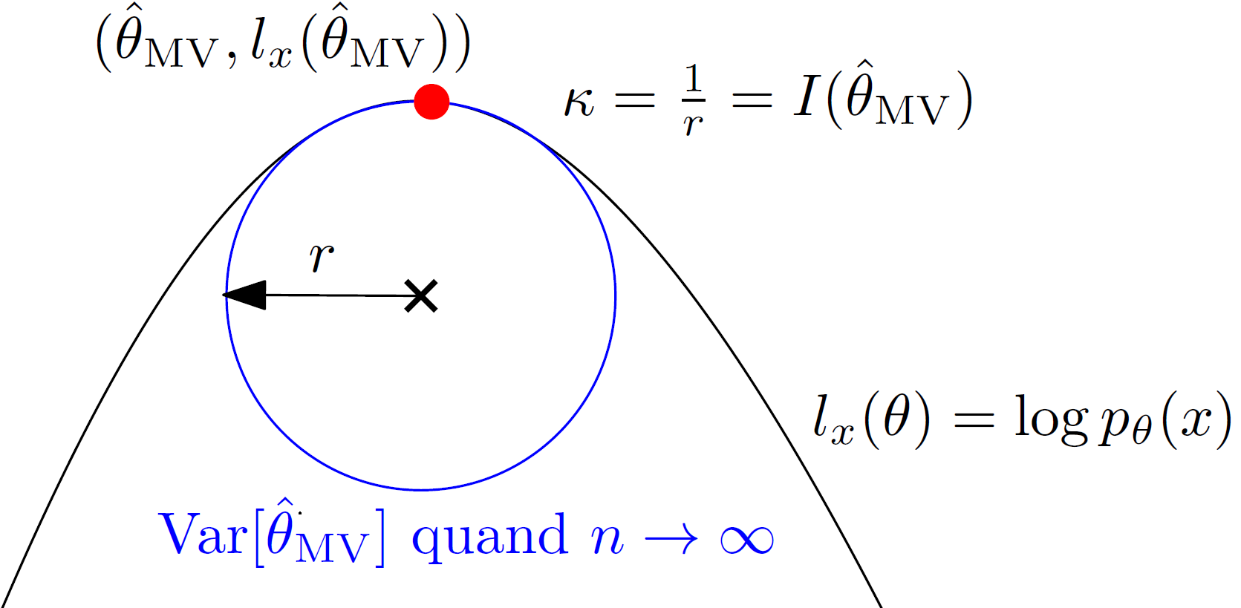
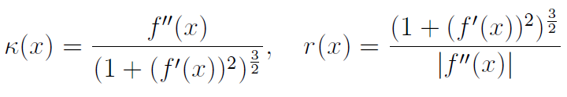
L'information de Fisher I_{X}(θ)
Pour une famille paramétrique de loi à D parametres, la matrice d'information de Fisher (MIF) est définie comme la matrice de covariance du score :
La matrice de Fisher est symmetrique positive semi-definie (SPD).
MIF est dite reguliere quand elle est finie et positive-définie
Interprétee comme la courbure du graphe de la fonction log-vraisemblance:
MV: Maximum de Vraisemblance
Le cercle osculateur a son rayon
inversement proportionel a la courbure
Asymptotique normalité du MV
Notes:
à é è ç ê
Borne de Cramér–Rao

Slide 7



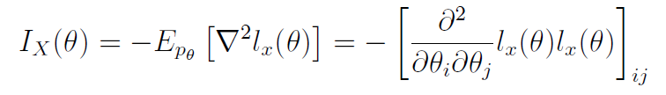
Les deux formes usuelles de la matrice de Fisher
En utilisant les deux premières identité de Bartlett sous les conditions de régularités d'échange k-fois des opérations de differentiation avec l'integration
Ré-écrit la matrice d'information de Fisher sous ses formes les plus connues :
(Bartlett k)
① Première forme :
(Bartlett k=1)
② Deuxième forme (moins la Hessienne de la log-vraisemblance) :
(Bartlett k=2)
Notes:
à é è ç ê
①②

Slide 8
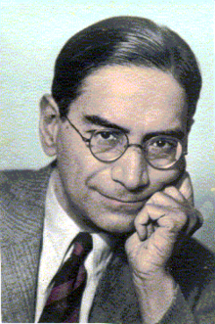

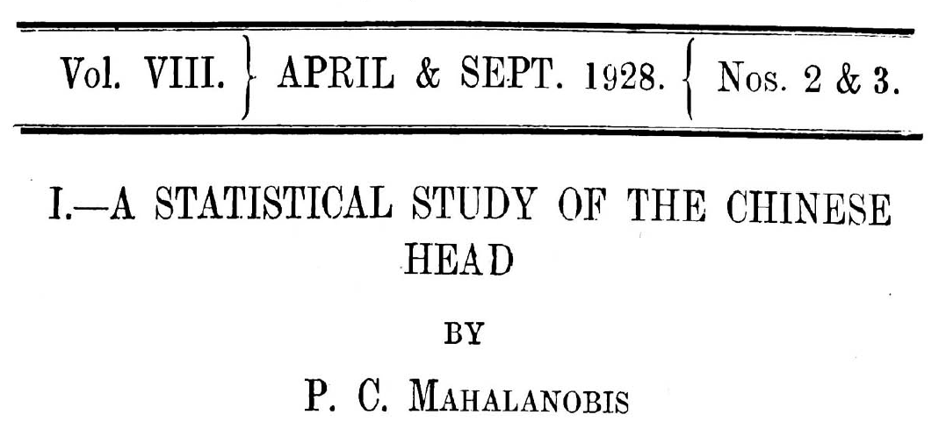
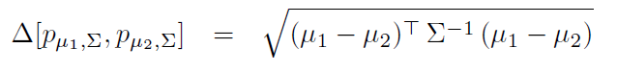
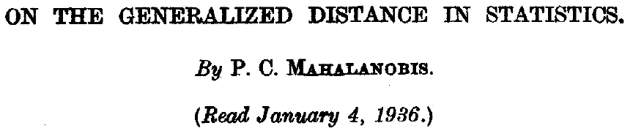
Mahalanobis et la ``distance géneralisée’’
Analyse de données en craniologie sur des groupes : chaque crâne est caracterisé par d attributs.
Mahalanobis (1928, 1936) propose d’utiliser cette divergence entre deux groupes S₁ et S₂ :
Aujourd'hui, la distance de Mahalanobis (métrique) :
Divergence = dissimilarité lisse qui ne satisfait pas l'inegalité triangulaire des distances métriques
© wikipedia
P. C. Mahalanobis
(1893-1972)
Fondateur
Institut Statistique Indien (ISI)
qui généralise la distance euclidienne quand Σ =I, matrice identité
Notes:
â à é è ç ê

Slide 9
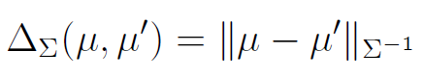
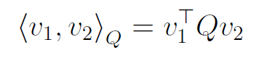

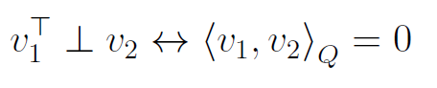
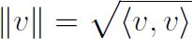
Les distances de Mahalanobis : Des espaces vectoriels equipes d'un produit scalaire
La distance de Mahalanobis se ré-écrit comme
Pour une matrice symmétrique positive-definite Q, on définit
le produit scalaire par la forme bilinéaire:
Le produit scalaire induit une norme qui induit une distance :
Le produit scalaire permet de définir la notion d'orthogonalité entre deux vecteurs (plus généralement l'angle formé entre eux) ainsi que les longeurs de vecteurs :
Notes:
â à é è ç ê

Slide 10
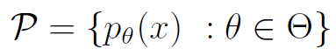
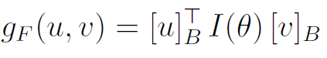
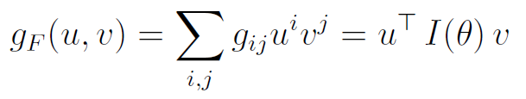
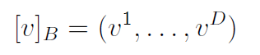
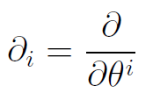
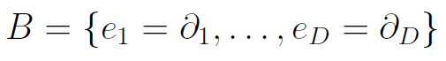
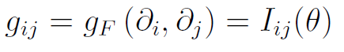
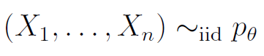
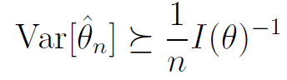
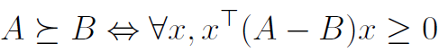
La métrique Riemannienne de Fisher
Sur la variété , g_{F} = champ de produits scalaires :
Composantes du vecteur exprimée dans la base naturelle du plan tangent induit par la carte θ(.)
La borne de Cramér–Rao pour un estimateur non-biaisé :
alors
(ex., le MV)
Ordre partiel de Löwner des matrices SPDs :
Notes:
â à é è ç ê

Slide 11
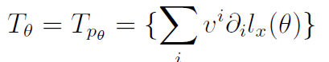
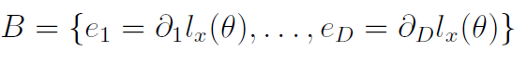
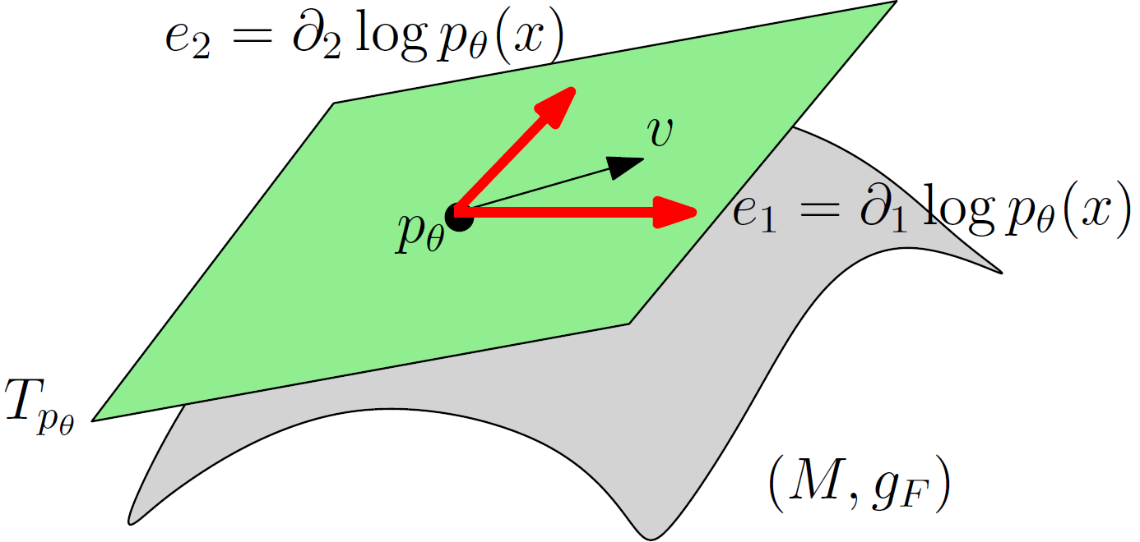
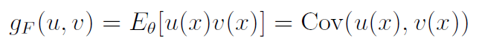
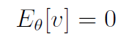
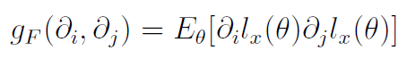
Représentation du plan tangent pour une variété issue d'un modèle statistique
Dans le plan tangent, on peut choisir parmi une infinité de bases !
La métrique est invariante par changement de base : seules les composantes des vecteurs changent.
On exprime un vecteur v par une représentation v(x)
Les vecteurs de la base T_{θ} sont les vecteurs scores :
Le produit scalaire se réinterprète comme suit:
Bartlett I
Espérance
Notes:
â à é è ç ê
Plan tangent = espace produit scalaire

Slide 12
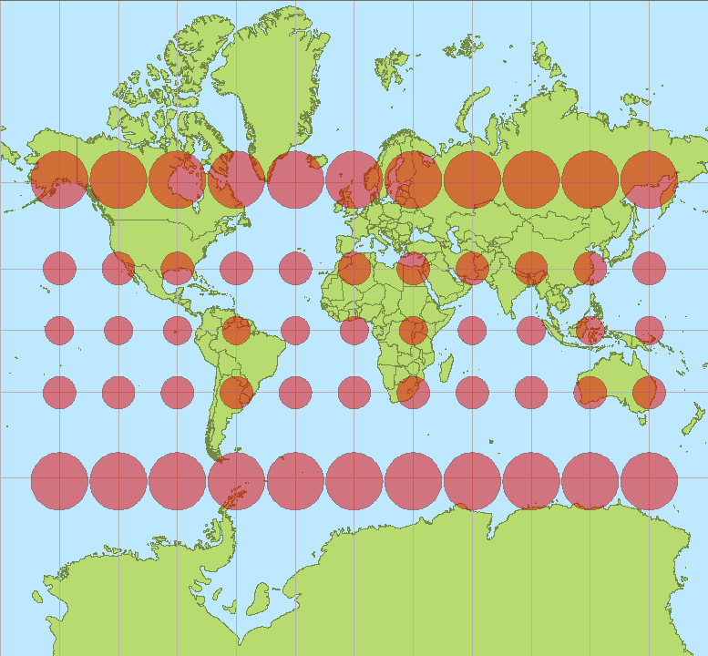
Visualiser la métrique de Fisher et la borne Cramér–Rao
Métrique de Fisher :
On visualise I(θ) par un ellipsoide
On visualise le champ de tenseur métrique avec les indicatrices de Tissot :
Visualiser la borne CR:
Pour chaque position d'une grille (μ,σ) :
- génére iid échantillons iid N (μ,σ)
- estime le maximum de vraisemblance
- répète k fois pour obtenir un estimateur empirique de la matrice de covariance
© wikipedia
Inverse de la MIF (indicatrices de Tissot)
le demi plan (μ,σ)
Notes:
â à é è ç ê

Slide 13
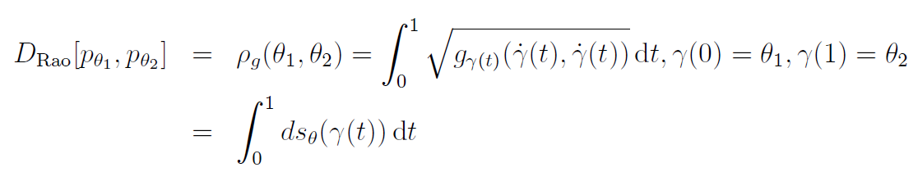
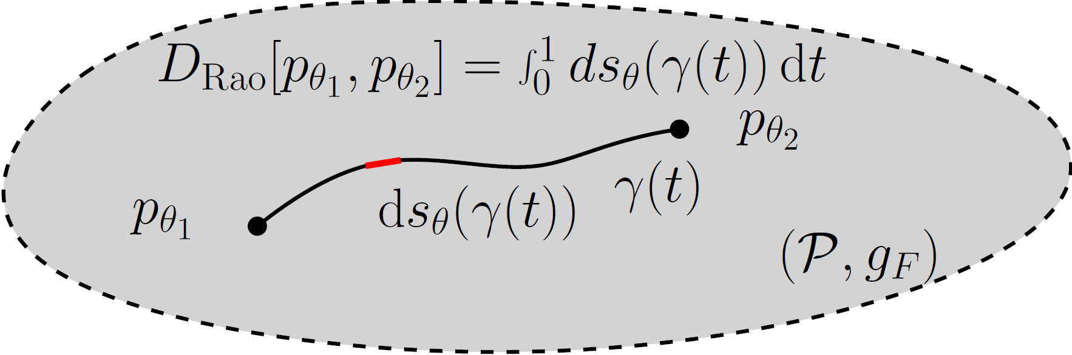
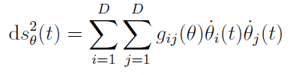
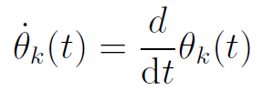
La distance de Rao sur la variété de Fisher
élément de longueur infinitesimal
En pratique :
doit calculer les géodésiques qui sont caracterisées localement comme les courbes de longueurs minimisantes en géométrie Riemannienne.
C'est une tâche pour laquelle on ne connait pas toujours de solution
pour un modele statistique usuel comme les lois normales multivariées !
Notes:
â à é è ç ê

Slide 14
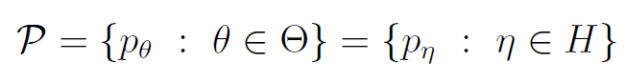
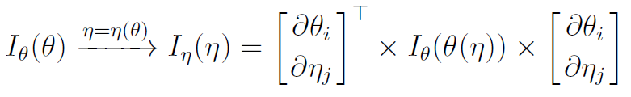
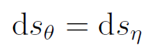
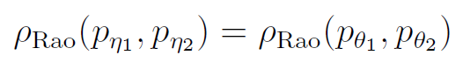
Invariance de la distance de Rao par reparameterization
Considérons deux paraméterisations du modèle statistique :
La matrice d'information de Fisher est covariante par parameterization :
mais l'élément infinitesimal est lui invariant :
si bien que la distance de Rao est invariante :
C'est le premier principe d'invariance en géométrie de l'information
Notes:
â à é è ç ê

Slide 15

Variété de Fisher-Rao intrinsèque et extrinsèque
Une variété Riemannienne de dimension D peut être visualisée comme une surface d'un espace Euclidien de dimension O(D²) :
Plongement isométrique
Par exemple, la distance de Rao entre deux lois de Bernoulli ou catégorielles se trouve facilement en plongeant le simplex standard sur la sphère de rayon 2
Variété
intrinsèque
de dimension 1
Variété
extrinsèque
plongée dans
R²
Notes:
â à é è ç ê

Slide 16





Les neurovariétés et l'apprentissage profond
Un réseau de neurones artificiels (ex., perceptrons multi-couches) est décrit par une architecture utilisant un très grand nombre de paramètres
On considère des réseaux de neurones stochastiques avec une réponse bruitée :
La neurovariété est
Etant donné un jeu de données d'entrainement, on doit apprendre les parametres du réseau par une methode de descente de gradient. On visualise l'apprentissage dynamique par une trajectoire sur cette neurovariété. On observe des phénomènes de plateau lorsqu'on approche une singularité où la matrice de Fisher n'est pas de rang plein
... avec un bruit Gaussien :
trajectoire
d'apprentissage
[SN 2017]
Notes:
â à é è ç ê ù

Slide 17




Le gradient naturel : Plus forte pente Riemannienne
Descente de gradient ordinaire pour minimiser une fonction de perte E(.) :
dépend du choix de la paramétrage
phénomènes de plateaux prés des singularités (MIF proche d'être dégenerée)
Le gradient naturel est invariant a la reparameterisation et evite les plateaux :
Descente par gradient naturel :
C'est différent d'une méthode de descente par gradient Riemannien qui se base
sur l'exponentielle Riemannienne (coûteux en temps de calcul)
Notes:
â à é è ç ê ù û

Slide 18
Qu’est-ce que la géométrie de l’information ? (4/4)
Une structure duale Riemannienne permet d'expliquer la dualité entre l'estimateur par maximum de vraisemblance et la famille de modèles statistiques issus du principe de l'entropie maximale : Explique le lien entre l'entropie de Shannon, la divergence de Kullback-Leibler et les familles exponentielles en statistique.
Second principe d'invariance par statistique suffisante
Ouvre de nouvelles perspectives : Par example, entropies non-extensives, systèmes complexes et géometries conformales (des familles exponentielle déformées), etc.
Nombreux domains d'applications de la GI : traitement du signal (Radar, interfaces cerveau-machine, etc. ), imagerie medicale, apprentissage, IA, etc.
Notes:
â à é è ç ê ù û

Slide 19




Les geodesiques dependent de connexions affines
On a vu que les géodésiques sont localements des plus courts chemins en géométrie Riemannienne
Une géodésique γ(t) définie par ∇ est une courbe ∇-autoparallele :
avec ∇_{X}T l'operateur de differentiation covariant pour un champ de vecteur X
Les D³ symboles de Christoffel Γ sont des fonctions qui caracterisent la connexion affine ∇
En géométrie Riemanniene, la connexion par défaut est celle de Levi-Civita qui est construite a partir du tenseur metrique g (implicite):
Notes:
â à é è ç ê ù û

Slide 20

Connexion affine ∇ : Visualisation de la courbure par le transport parallèle sur des boucles infinitesimales
© wikipedia
Élie Cartan
1869-1951
© CNRS
Le cylindre est plat : courbure 0
© CNRS
La sphère est de courbure constante >0
Une connection est plate s'il existe un systeme local de coordonnées θ pour lequel les symboles de Christoffel sont tous nuls : Γ(θ)=0
⟶ Les géodésiques sont tracées comme des segments de droite dans la carte θ
Notes:
â à é è ç ê ù û
https://images.math.cnrs.fr/Visualiser-la-courbure.html?lang=fr

Slide 21





La nature dualistique de la géométrie de l'information
tel que
Etant donné une connexion affine sans torsion ∇ et une metrique g, on peut construire une unique connexion duale ∇* sans torsion telle que la métrique est préservée par le bi-transport parallèle :
Le dual de la connexion duale est la connexion primale :
Comment trouver des connexions duales ?
Méthode d'Amari-Nagaoka (1982) : les α-connexions (Chentsov 1972)
Méthode d'Eguchi (1983) : construit les connexions duales à partir de divergences
Notes:
â à é è ç ê ù û

Slide 22





L' α-géométrie d'Amari et Nagaoka
Structure
∇^{α}
définit par les symboles de Christoffel
Quelques α-connexions:
0-connexion = Fisher Levi-Civita metrique connexion: Variété Fisher-Rao
1-connection est appellee la connexion exponentielle [Efron 1975]
-1 connection est appellee la connexion de mélange [Dawid 1975]
La géométrie dualle em va être utilisée pour étudier la dualité estimateur/modèles
Notes:
â à é è ç ê ù û

Slide 23







La géométrie d'Eguchi induite par une divergence
Structure
On obtient une divergence (fonction de contraste) à partir d'une distance en statistique entre lois parametriques d'une famille. Par exemple, pour l'entropie relative entre deux lois d'une famille P, on a
La métrique d'Eguchi associée à D est
La connexion d'Eguchi associée à D est
On définit la divergence duale en changeant l'ordre des paramètres :
On obtient les connexions duales et on a
Notes:
â à é è ç ê ù û

Slide 24







Les f-divergences et leurs connexions associées
L'entropie relative ou divergence de Kullback-Leibler n'est qu'un exemple d'une famille de divergences : les f-divergences [Csiszar'63] [Ali&Silvey'66]
Le générateur f(.) est convexe, strictement convexe à 1. On peut fixer f'(1)=0 et f''(1)=1 pour obtenir une f-divergence standard.
La f-divergence duale est avec
Les f-connexions induites par Eguchi pour les f-divergences entre lois d'une famille P coïncident avec les α-connections :
Notes:
â à é è ç ê ù û ï

Slide 25






Les distances en statistique et leurs monotonicités
On considère une transformation Y=t(X) de variables aléatoires entre deux espaces mesurables :
Deuxième principe d'invariance : On ne doit pas pouvoir augmenter la discrimination d'une divergence en statistique par des transformations :
Distributions paramétriques
On a égalité que si et seulement si t(X) est une statistique suffisante.
Une statistique suffisante résume exhaustivement toute l'information nécessaire pour faire l'inf érence du parameter θ :
Les f-divergences sont les seules distances monotones separables
Notes:
â à é è ç ê ù û ï
c'est-à-dire

Slide 26





Les familles exponentielles ont une statistique suffisante
Une famille exponentielle a ses densites qui s'expriment canoniquement comme :
ou F is est une function analytique strictly convexe et differentiable:
(eg., mesure de Lebesgue ou de comptage)
fonction log partition ou fonction cumulante
Espace des parametres naturels :

Slide 27







Géométries duallement plates des familles exponentielles
Modèle statistique: famille exponentielle
La connexion exponentielle et la connexion duale de mélange sont plates : Espace duallement plat des familles exponentielles:
La matrice de Fisher est hessienne
Par la transformation de Legendre-Fenchel, on obtient un systeme de coordonnees dual
La matrice de Fisher exprimee avec le parametre moment:
Notes:
â à é è ç ê ù û ï

Slide 28




Géométries duallement plates: Structures Hessiennes
Les géodésiques primales/duales sont des segments de droite dans le système des paramètres naturels/moments :
Dans les espaces duallement plats, on a une divergence canonique : la divergence de Bregman qui revient à calculer la divergence de Kullback-Leibler entre les densités correspondantes :
Notes:
â à é è ç ê ù û ï

Slide 29






Théorème de Pythagore des espaces duallement plats
Propriété de la divergence de Bregman à trois paramètres :
Interpretation avec un théorème de Pythagore
Théorème de Pythagore
(géométrie self-duale)
condition pour avoir l'orthogonalité :
Notes:
â à é è ç ê ù û ï

Slide 30

Théorèmes sur les projections d'information
On définit la e-projection et m-projection d'un point sur une sous-variété en fonction des connexions affines ∇^{e} (∇⁺¹) et ∇^{m} (∇⁻¹) et de l'orthogonalité donnée par la métrique de Fisher g_{F}
Une sous-variété est e-plate si et seulement si elle est représentée dans le systeme de coordonnées θ par un sous-espace affine. Idem pour une sous-variété m-plate vis-à-vis de η
Le théorème de Pythagore permet de démontrer que la e-projection d'un point est unique sur une sous variété m-plate et correspond à la minimisation d'une divergence de Bregman. Idem pour la m-projection d'un point sur une sous-variété e-plate et minimisation de la divergence duale de Bregman.
Notes:
â à é è ç ê ù û ï

Slide 31


Maximum de vraisemblance et m-projection
Un échantillon {x₁, ..., x_{n}} i.i.d. d'une loi appartenant
à une famille exponentielle P (e-plate)
La distribution empirique est appellée le point observé
Maximum de vraisemblance :
En remplaçant la divergence de Kullback-Leibler par une divergence arbitraire
D, on définit ainsi des D-estimateurs. MV est le KLD-estimateur
Notes:
â à é è ç ê ù û ï

Slide 32







Maximum d'entropie et e-projection
Etant donné des observations E[t_{i}(x)]=m_{i}, le principe du maximum d'entropie de Jaynes estime la distribution qui maximise l'entropie de Shannon et qui satisfasse les contraintes de moment.
Les distributions maximisant l'entropie les contraintes E[t(x)]=η pour tous les η forment une famille exponentielle:
Par exemple, les distributions MaxEnt pour E[x]=η₁ et E[x²]= η₂ forment la famille des lois normales (univariee, ordre 2)
Notes:
â à é è ç ê ù û ï

Slide 33




Gradient naturel dans les espaces duallement plats
Sur une variété Hessienne globale (variété de Bregman induite par une fonction convexe F), la matrice d'information de Fisher peut s'exprimer comme
Trouve de nombreuses applications en optimization:
stratégies d'évolutions naturelles (NES), inférence Bayésienne, etc.
Définition du
gradient naturel
par rapport à θ :
Définition du paramètre moment
Définition du
gradient ordinaire
par rapport à η
Notes:
â à é è ç ê ù û ï

Slide 34


La géométrie de l’information en résumé
Structures géométriques pour une famille de lois : le modèle statistique
Invariance vis-à-vis du paramétrage des lois (θ) et de la statistique suffisante (sur l'univers Ω). La distance ne peut croîte par une transformation measurable Y=t(X), et reste égale par transformation suffisante
Géométrie de Fisher-Rao avec la distance Riemannienne métrique de Rao
α-géométrie duale (pas nécessairement de divergences associées)
Interprète le lien etroi entre estimateur (maximum de vraisemblance) et modèle (maximum d'entropie): Théorème de Pythagore et projections informationelles
géométrie de Fisher-Rao
α-géométrie
Notes:
â à é è ç ê ù û ï î

Slide 35

Merci de votre attention

Slide 36
Quelques références bibliographiques
Shun-ichi Amari, Information Geometry and Its Applications, Springer (2016)
Frank Nielsen, The Many Faces of Information Geometry, Notices of the AMS, 69.1 (2022)
Frank Nielsen, What is an information projection?, Notices of the AMS 65.3 (2018)
Vaden Masrani, Rob Brekelmans, Thang Bui, Frank Nielsen, Aram Galstyan, Greg Ver Steeg, Frank Wood, q-Paths: Generalizing the geometric annealing path using power means, UAI 2021.
Gradient naturel et réseaux de neurones artificiels :
Ke Sun et Frank Nielsen, Relative Fisher information and natural gradient for learning large modular models, ICML (2017)
Wu Lin, Frank Nielsen, Emtiyaz Kahn, et Mark Schmidt, Tractable structured natural-gradient descent using local parameterizations, ICML (2021)
Notes:
â à é è ç ê

Slide 37






2eme invariance sur l'univers Ω
Parameter space:
Metric tensor (Riemannian geometry):
Sample space:
(Fisher-Neymann factorization theorem)
Fisher information: with equality iff t(X) is sufficient statistics
Divergence: aka. information monotonicity
Markov kernel κ(.,.):
The Many Faces of Information Geometry, AMS Notices, January 2022
Notes:
Statistical invariance in information geometry: (1) under smooth invertible transformations of parameters and (2) under sufficient statistics.
Information monotonicity: Fisher information and f-divergences under Markov kernels with equality iff. Markov kernel is sufficient statistic.
https://www.ams.org/journals/notices/202201/rnoti-p36.pdf?adat=January%202022&trk=2403&cat=feature&galt=none
----
$$
\eta=\eta(\theta) \Rightarrow \Geom(\{p_\eta\})=\Geom(\{p_\theta\})
$$
$$
p_\theta(x)=q_\theta(y)h(y) \Rightarrow \Geom(\{p_\theta(x)\})=\Geom(\{q_\theta(y)\})
$$
$$
I_{t(X)}(\theta) \leq I_X(\theta)
$$
$$
D(q_\theta:q_{\theta'})\leq D(p_\theta:p_{\theta'})
$$
$$
\ds_\theta=\ds_\eta, \dtheta^\top I_\theta(\theta)\dtheta=\deta^\top I_\eta(\eta)\deta
$$
$$
I_f(p_\theta(x):p_{\theta'}(x))=I_f(q_\theta(y):q_{\theta'}(y)),\quad y=\mathrm{diffeomorphism}(x)
$$
$$
q(y)=E_{p_\theta(x)}[\kappa(y,x)]
$$

Slide 38
α-representations et bases dans le plans tangents
Il existe une infinite de bases possibles dans chaque plan tangent pour calculer les produits scalaires. Par default, on a pris les vecteurs scores.
Mais on peut aussi consider une α-representation

Slide 39





Exponential families: From Natural EFs to simply Efs!
Consider a (sufficient) statistic t(x), model order D, d-variate densities
Consider an additional carrier measure term k(x)
Consider an inner product between t(x) and θ
(usual scalar/dot product)
Properties:
Sufficient statistic
t(X)
Exponential families have finite moments of any order
Hessian of –log p_{θ}(x):
This is FIM of type 2
Notes:
\def\inner#1#2{{\langle #1, #2\rangle}}
p_{\theta}(x)= \exp(\inner{\theta}{t(x)}-F(\theta)+k(x))

Slide 40


Slide 41
Statistical invariance in information geometry
Parameter space:
Metric tensor (Riemannian geometry):
Sample space:
(Fisher-Neymann factorization theorem)
Fisher information: with equality iff t(X) is sufficient statistics
Divergence: aka. information monotonicity
Markov kernel κ(.,.):
The Many Faces of Information Geometry, AMS Notices, January 2022
Notes:
Statistical invariance in information geometry: (1) under smooth invertible transformations of parameters and (2) under sufficient statistics.
Information monotonicity: Fisher information and f-divergences under Markov kernels with equality iff. Markov kernel is sufficient statistic.
https://www.ams.org/journals/notices/202201/rnoti-p36.pdf?adat=January%202022&trk=2403&cat=feature&galt=none
----
$$
\eta=\eta(\theta) \Rightarrow \Geom(\{p_\eta\})=\Geom(\{p_\theta\})
$$
$$
p_\theta(x)=q_\theta(y)h(y) \Rightarrow \Geom(\{p_\theta(x)\})=\Geom(\{q_\theta(y)\})
$$
$$
I_{t(X)}(\theta) \leq I_X(\theta)
$$
$$
D(q_\theta:q_{\theta'})\leq D(p_\theta:p_{\theta'})
$$
$$
\ds_\theta=\ds_\eta, \dtheta^\top I_\theta(\theta)\dtheta=\deta^\top I_\eta(\eta)\deta
$$
$$
I_f(p_\theta(x):p_{\theta'}(x))=I_f(q_\theta(y):q_{\theta'}(y)),\quad y=\mathrm{diffeomorphism}(x)
$$
$$
q(y)=E_{p_\theta(x)}[\kappa(y,x)]
$$

Slide 42
Plan de l'expose

Slide 43





Estimation de la divergence de Mahalanobis
En pratique, on observe des populations, et on veut estimer la divergence △² par la statistique D² :
On peut ainsi comparer relativement les groupes (de crane) :
Est-ce que le groupe B est plus proche du groupe A ou du groupe C ?
Cela permet de faire de la classification & clustering mais aussi de repondre a des tests d'hypothese, classer un nouvel element entre deux groupes en minimisant l'erreur de probabilite, etc.
Cette statistique surevalue la divergence :

Slide 44



Mahalanobis : Precurseur de la geometrie de l'information
Dans son analyse mathematique (1936), Mahalanobis utilise deja la notation tensorielle pour exprimer la divergence en utilisant la matrice de precision (= inverse de la matrice de covariance )
Mahalanobis definit un "champ statistique" ou chaque point est une loi normale N(μ,Σ)
La relativite d'Einstein (1915) se basant sur la geometrie Riemannienne a fortement influence les sciences. Mahalanobis (1936) definit l'element infinisetimal Riemannien et propose meme theoriquement d'utiliser la distance Riemannienne !

Slide 45









Espace avec un produit scalaire : Base reciproque
Dans une base orthonormee , on recupere les
composantes d'un vecteur grace au produit scalaire :
Mais pour une base generale B, on doit considerer la base reciproque B* :
Composantes contravariantes v^{i} et covariantes v_{i} d'un vecteur:
Les bases B et B* sont mutuellement orthogonales :

Slide 46






Espaces equipes d'un tenseur metrique g(u,v)
Ca sera la geometrie des espaces tangents d'une variete
On desire manipuler des objets geometriques independemment de leurs representations dans des systemes de coordonnees
Par exemple, le produit scalaire definit un tenseur metrique
Les composantes du vecteur sont
La metrique g exprimee dans les bases duales :
On change les composantes contravariantes en covariantes et reciproquemment avec la metrique g:

Slide 47




La geometrie de Fisher-Rao
Independemment decouverte par Hotelling en 1930 et Rao en 1945

Slide 48


Une propriete unique de la connexion de Levi-Civita
La connexion affine ∇ define le transport ∇-parallele d'un vecteur entre
deux plans tangents infinitesimallement proche, puis par extension le long
d'une courbe lisse.
Theoreme fundamental de la geometrie Riemannienne :
La connexion de Levi-Civita est l'unique connexion affine qui est sans torsion et qui est preserve la metrique g par transport parallele de vecteus
connexion Levi-Civita

Slide 49





2eme invariance statistique par statistique suffisante
Une statistique est une function d'un vecteur aleatoire (e.g., somme des X_{i})
Une statistique suffisante resume exhaustivement toute l'information necessaire pour faire l'inference du parametre. Une sorte de compression statistique sans perte
Definition: Distribution conditionelle de X etant donne t ne depend pas de θ
Theoreme de factorization de Fisher-Neyman : Une statistique est suffisante si et seulement si la densite peut etre factorisee comme suit :
Example: Normal distributions have D=2 sufficient statistics:

Slide 50


Connections for f-divergences = α-connections
Parametric statistical model
Amari-Nagaoka's α-connections for a parametric model with log-likelihood l:
Eguchi's D-connections for divergences (contrast functions):
f-connections induced by f-divergences amount to α-connections :
∇^{α}
∇^{D}

Slide 51

Beaucoup de distributions usuelles sont des familles exponentielles apres reparametrisation

Slide 52





Challenge: IG/NGD for large-size hierarchical singular NN models!
Relative Fisher information matrix, Relative NGD
Stratifold
Sometimes you need to go through singularities!
Semi-Riemannian geometry: Lightlike manifolds
Relative Fisher Information and Natural Gradient for Learning Large Modular Models, ICML 2017
Lightlike Neuromanifolds, Occam's Razor and Deep Learning, arXiv:1905.11027
Towards Modeling and Resolving Singular Parameter Spaces using Stratifolds, OPT2021, arXiv:2112.03734

